Slide 1

4 ORANG KUSTA
BERSATU HATI

Slide 2
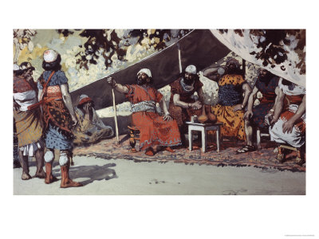
BENHADAD RAJA ARAM
MENGEPUNG
KOTA SAMARIA

Slide 3
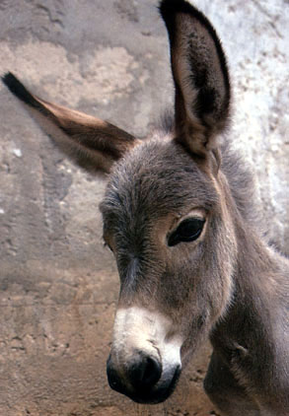
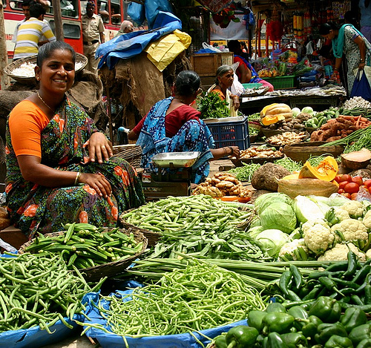

Slide 4
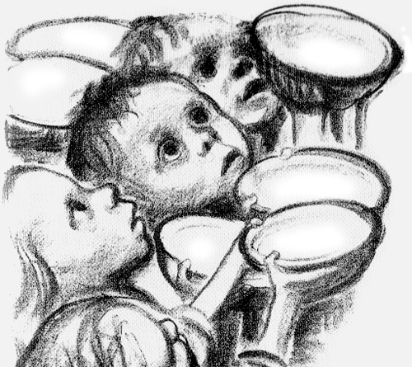
KELAPARAN
MELANDA
SAMARIA

Slide 5
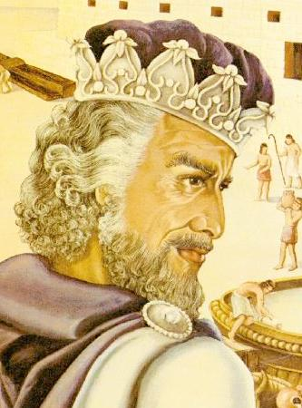

Slide 6

DUA ORANG IBU
BERTENGKAR

Slide 7


Slide 8
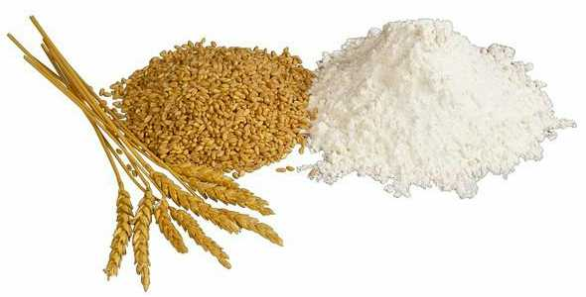

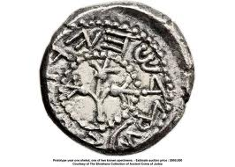

Slide 9
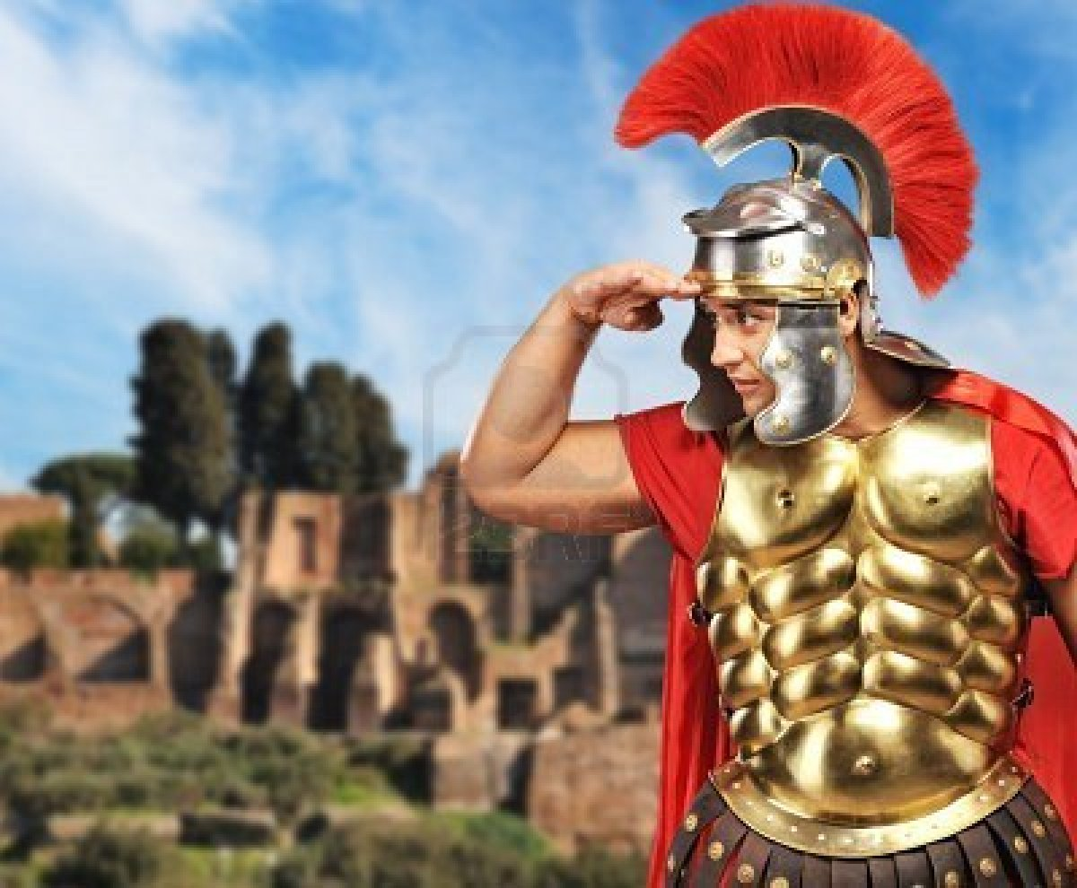

Slide 10
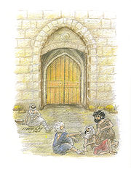
4 ORANG KUSTA
DI DEPAN PINTU GERBANG
DIASINGKAN
DITOLAK
DIJAUHI

Slide 11
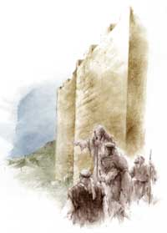
SAMA-SAMA
TIDAK PUTUS ASA
SAMA-SAMA
TIDAK
MENYERAH
DENGAN
KEADAAN

Slide 12
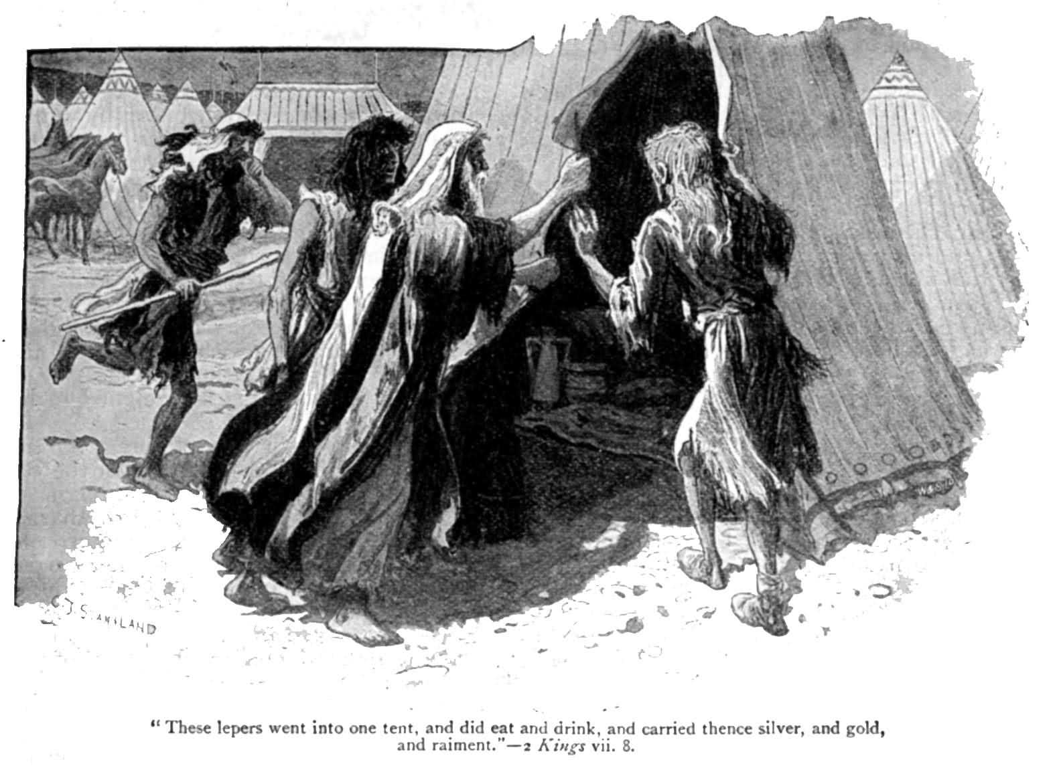

Slide 13
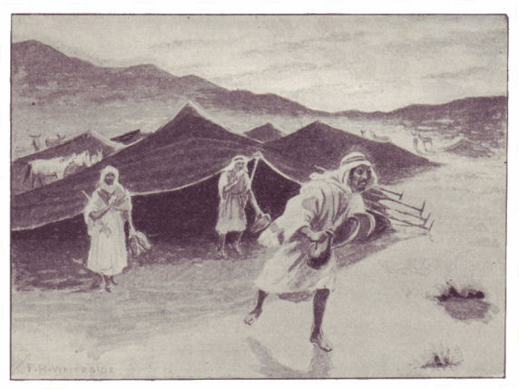

Slide 14
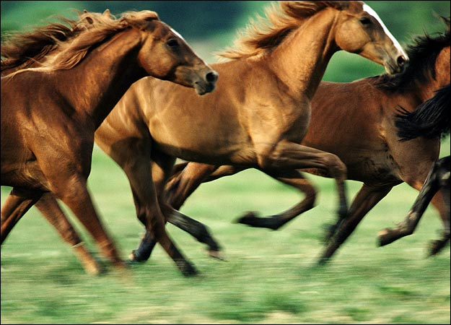

Slide 15
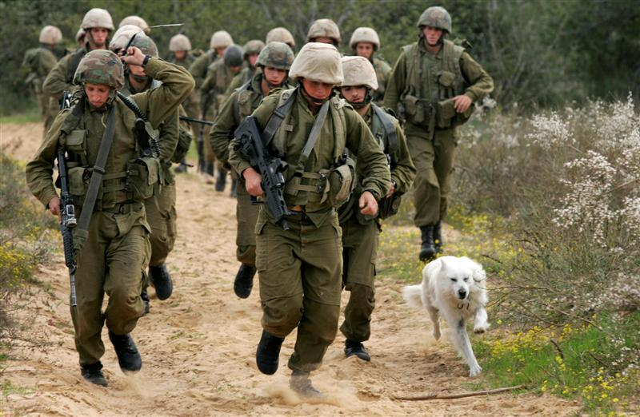

Slide 16
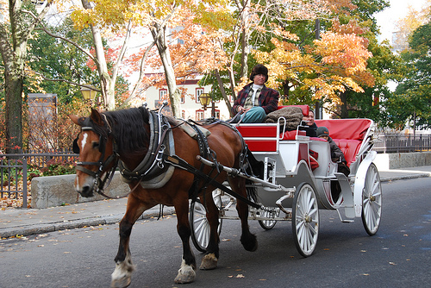

Slide 17
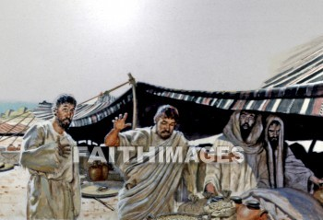

Slide 18
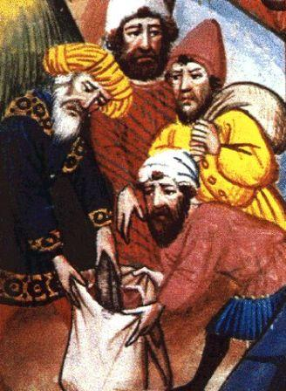

Slide 19
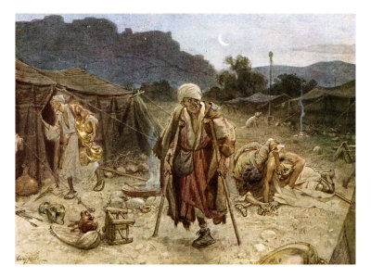

Slide 20
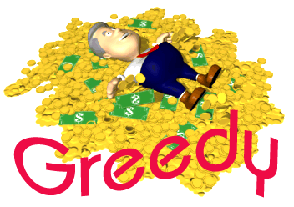
SAMA-SAMA
BERSATU HATI
UNTUK BELAJAR BERMURAH HATI
BERSATU HATI
UNTUK TIDAK SERAKAH

Slide 21
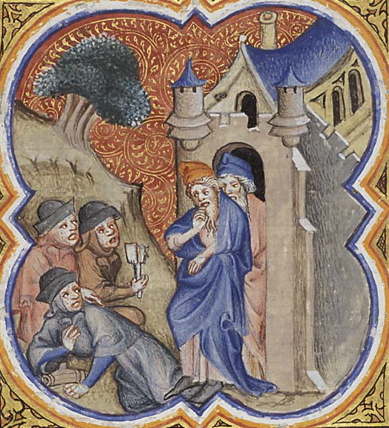
WALAU
BANYAK
TANTANGAN

